Slide 1





计算机操作系统
第五章 设备管理

Slide 2







章节内容
1
I/O系统
2
I/O控制方式
3
缓冲管理
4
I/O软件
5
设备分配
6
磁盘存储器的管理

Slide 3
第五章 设备管理
教学要求：
1、掌握：设备、控制器和通道三者之间的关系，四种I/O控制方式与设备、控制器和通道三者之间的联系，缓冲的概念，单缓冲、双缓冲、循环缓冲和缓冲池的缓冲管理方式，SPOOLing技术，5种磁盘调度算法及相互之间的联系与区别。
2、理解： I/O设备的类型、设备控制器和通道等概念，四种I/O控制方式及相互之间的区别，设备分配中的数据结构，设备独立性和独占设备的分配，设备驱动程序的功能和特点，设备驱动程序的处理过程及与设备驱动程序的功能之间的关系，磁盘高速缓存和提高磁盘I/O速度的常见方法。
3、了解：总线系统，设备分配时应考虑的因素，中断处理程序的处理过程，磁盘相关概念，RAID。
电子科技大学中山学院

Slide 4
I/O管理目标：
  屏蔽输入输出设备的差异
  在不同设计之间进行数据表示的转换。

Slide 5
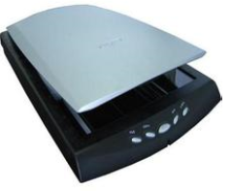





5.1 I/O系统
5.1.1 I/O设备
1 I/O设备的类型
按设备的使用特性分类
  存储设备
  输入/输出设备
    输入设备：鼠标、键盘、扫描仪等
    输出设备：打印机、显示器、音箱等
    交互式设备：触摸屏等

Slide 6
5.1 I/O系统
按传输速率分类
Device | Data rate
Keyboard | 10 bytes/sec
Mouse | 100 bytes/sec
56K modem | 7 KB/sec
Printer / scanner | 200 KB/sec
USB | 1.5 MB/sec
Digital camcorder | 4 MB/sec
Fast Ethernet | 12.5 MB/sec
Hard drive | 20 MB/sec
FireWire (IEEE 1394) | 50 MB/sec
XGA monitor | 60 MB/sec
PCI bus | 500 MB/sec

Slide 7
5.1 I/O系统
5.1.1 I/O设备
1 I/O设备的类型（续）
按信息交换的单位分类
  块设备：用于存储信息
  如磁盘：传输速率较高；可寻址；DMA方式
  字符设备：用于输入输出
  传输速率较低；不可寻址；中断驱动方式按传输速率分类
按设备的共享属性分类
  独占设备：属于临界资源
  共享设备：必须可寻址和可随机访问
  虚拟设备：通过虚拟技术将一台独占设备变换为若干台逻辑设备

Slide 8

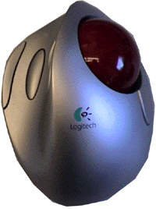
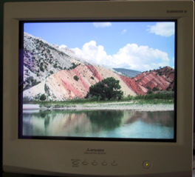
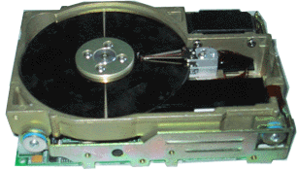
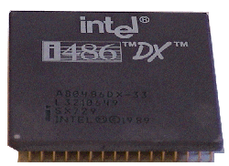

5.1 I/O系统
5.1.1 I/O设备
2 设备与控制器之间的接口
Outside
world
Video
controller
Hard drive
controller
USB
controller
Network
controller
CPU
Computer internals
(inside the “box”)
Memory

Slide 9
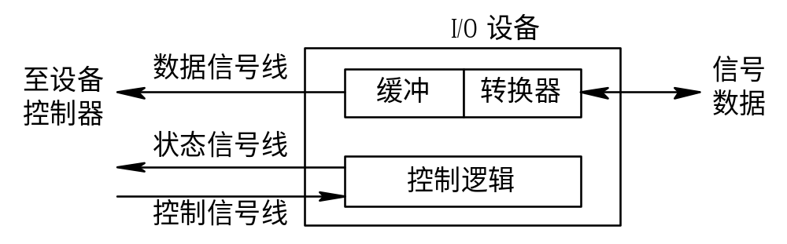
5.1 I/O系统
5.1.1 I/O设备
2 设备与控制器之间的接口
图 5-1 设备与控制器间的接口

Slide 10

5.1 I/O系统
5.1.2 设备控制器
设备控制器是CPU与I/O设备之间的硬件接口，它接收从CPU发来的命令，并去控制一个或多个设备。
1 设备控制器的基本功能
接收和识别命令
数据交换
标识和报告设备的状态
地址识别
数据缓冲
差错控制

Slide 11
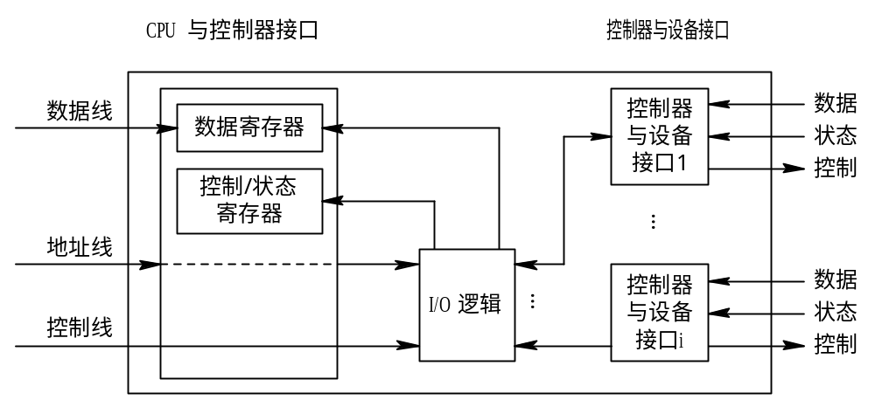
5.1 I/O系统
5.1.2 设备控制器
2 设备控制器的组成
图 5-2 设备控制器的组成

Slide 12
5.1 I/O系统
5.1.3 I/O通道
1. I/O通道(I/O Channel)设备的引入
引入目的：进一步减少CPU干预
位于CPU和设备控制器之间
一种特殊的处理机，能执行通道程序(由I/O指令构成)
与一般处理机的不同：
  仅能执行I/O指令
  没有自己的内存
CPU发指令->通道从内存取通道程序并执行->完成后发中断信号

Slide 13
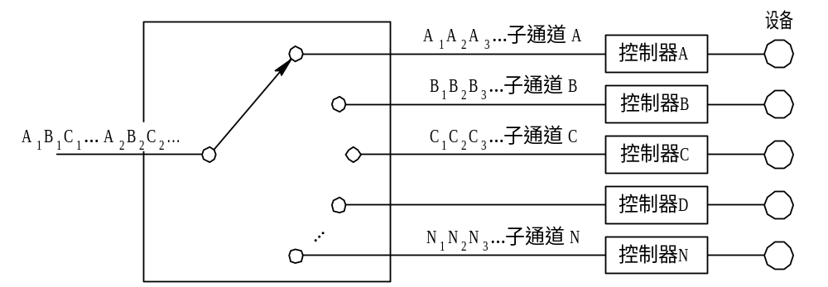
5.1 I/O系统
5.1.3 I/O通道
1. 通道类型
1) 字节多路通道(Byte Multiplexor Channel)
图 5-3 字节多路通道的工作原理

Slide 14
5.1 I/O系统
5.1.3 I/O通道
通道类型（续）
2) 数组选择通道(Block Selector Channel)
字节多路通道不适于连接高速设备。
可以连接多台高速设备，但只含有一个分配型子通道，在一段时间内只能执行一道通道程序。
通道的利用率很低。
3) 数组多路通道(Block Multiplexor Channel)
数组多路通道是将数组选择通道传输速率高和字节多路通道能使各子通道(设备)分时并行操作的优点相结合而形成的一种新通道。
含有多个非分配型子通道，数据传送是按数组方式进行

Slide 15
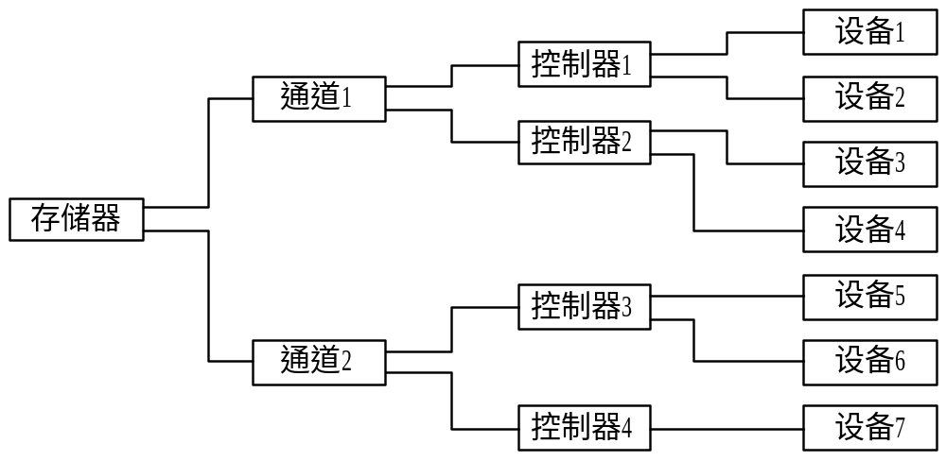

5.1 I/O系统
5.1.3 I/O通道
3. 瓶颈问题
图 5-4 单通路I/O系统

Slide 16
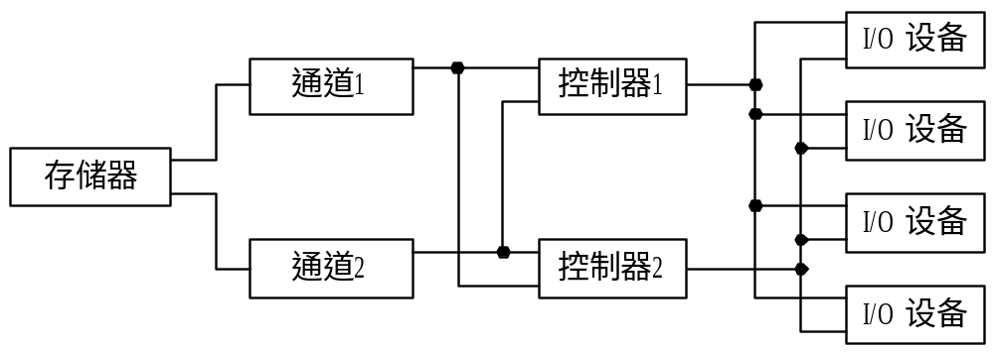
5.1 I/O系统
5.1.3 I/O通道
3. 瓶颈问题
解决“瓶颈”问题的最有效方法：多通路
图 5-5 多通路I/O系统
Notes:
和生活中公路交叉网络类似

Slide 17
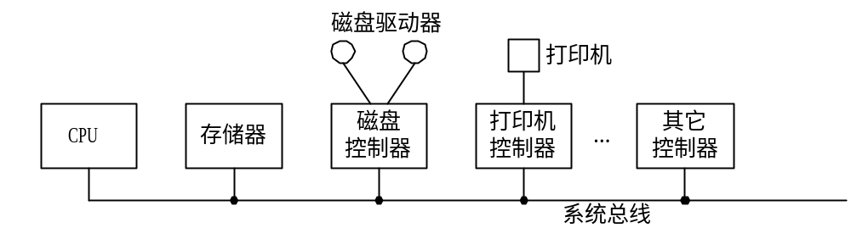
5.1 I/O系统
5.1.4 总线系统
双总线
图 5-6 总线型I/O系统结构
Notes:
没画通道

Slide 18
5.1 I/O系统
5.1.4 总线系统
1. ISA和EISA总线
ISA(Industry Standard Architecture)总线
  这是为了1984年推出的80286型微机而设计的总线结构。 其总线的带宽为8位，最高传输速率为2 Mb/s。之后不久又推出了16位的(EISA)总线，其最高传输速率为8 Mb/s，后又升至16 Mb/s， 能连接12台设备。
EISA(Extended ISA)总线
  到80年代末期，ISA总线已难于满足带宽和传输速率的要求， 于是人们又开发出扩展ISA(EISA)总线，其带宽为32位，总线的传输速率高达32 Mb/s，同样可以连接12台外部设备。

Slide 19
5.1 I/O系统
5.1.4 总线系统
2. 局部总线(Local Bus)
是指将多媒体卡、高速LAN网卡、高性能图形板等，从ISA总线上卸下来，通过局部总线控制器直接接到CPU总线上。
VESA(Video Electronic Standard Association)总线
PCI(Peripheral Component Interface)总线
I/O系统发展宗旨
尽量减少主机对I/O控制的干预，把主机从繁杂的I/O控制事务中解脱出来，以便更多地去完成数据处理任务

Slide 20
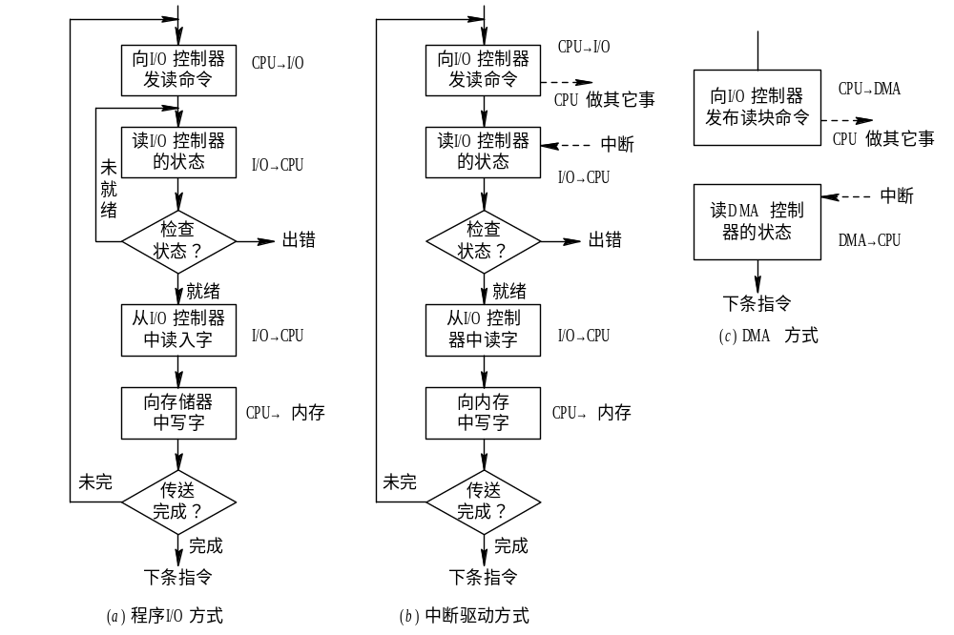
5.2.1 程序I/O方式
早期无中断机构时所采用的一种忙-等待方式

Slide 21
5.2 I/O控制方式
5.2.2 中断驱动I/O控制方式
采用中断驱动方式，在I/O设备输入每个数据的过程中，由于无须CPU干预，因而可使CPU与I/O设备并行工作。仅当输完一个数据时，才需CPU花费极短的时间去做些中断处理。
例如，从终端输入一个字符的时间约为100 ms， 而将字符送入终端缓冲区的时间小于 0.1 ms。 若采用程序I/O方式，CPU约有 99.9 ms的时间处于忙—等待中。 采用中断驱动方式后，CPU可利用这 99.9 ms的时间去做其它事情，而仅用 0.1 ms的时间来处理由控制器发来的中断请求。
中断驱动方式可以成百倍地提高CPU的利用率。

Slide 22
5.2 I/O控制方式
5.2.3 直接存储器访问(DMA) I/O控制方式
1. DMA(Direct Memory Access)控制方式的引入
中断驱动方式以字节为单位进行I/O，用于块设备显低效。
DMA方式特点：
  ① 数据传输的基本单位是数据块；
  ② 所传送的数据是从设备直接送入内存的，或者相反；
  ③ 仅在传送一个或多个数据块的开始和结束时，才需CPU干预，整块数据的传送是在控制器的控制下完成的。
较之中断驱动方式，又是成百倍地减少了CPU对I/O的干预。

Slide 23

5.2 I/O控制方式
5.2.3 直接存储器访问(DMA) I/O控制方式
2. DMA控制器的组成
图 5-8 DMA控制器的组成

Slide 24
5.2 I/O控制方式
5.2.3 直接存储器访问(DMA) I/O控制方式
2. DMA控制器的组成
为了实现在主机与控制器之间成块数据的直接交换， 必须在DMA控制器中设置如下四类寄存器：
命令/状态寄存器CR。用于接收从CPU发来的I/O命令或有关控制信息， 或设备的状态。
内存地址寄存器MAR。在输入时，它存放把数据从设备传送到内存的起始目标地址；在输出时，它存放由内存到设备的内存源地址。
数据寄存器DR。用于暂存从设备到内存，或从内存到设备的数据。
数据计数器DC。 存放本次CPU要读或写的字(节)数。

Slide 25
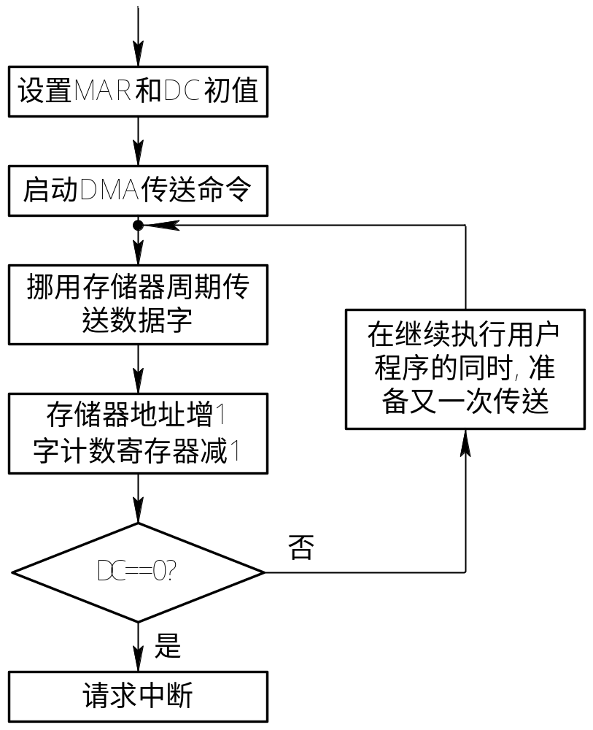
5.2 I/O控制方式
5.2.3 直接存储器访问(DMA) I/O控制方式
2. DMA工作过程
图 5-9 DMA方式的工作流程

Slide 26
5.2 I/O控制方式
5.2.4 I/O通道控制方式
1. I/O通道控制方式的引入
I/O通道方式是DMA方式的发展，它可进一步减少CPU的干预，即把对一个数据块的读(或写)为单位的干预，减少为对一组数据块的读(或写)及有关的控制和管理为单位的干预。
可实现CPU、通道和I/O设备三者的并行操作，从而更有效地提高整个系统的资源利用率。
例如，当CPU要完成一组相关的读(或写)操作及有关控制时，只需向I/O通道发送一条I/O指令，以给出其所要执行的通道程序的首址和要访问的I/O设备，通道接到该指令后，通过执行通道程序便可完成CPU指定的I/O任务。

Slide 27

5.2 I/O控制方式
5.2.4 I/O通道控制方式
2. 通道程序
是由一系列通道指令(通道命令)所构成的。
通道指令包括：
  操作码。
  内存地址。
  计数。
  通道程序结束位P。
  记录结束标志R。

Slide 28
5.2 I/O控制方式
5.2.4 I/O通道控制方式
2. 通道程序
由六条通道指令所构成的简单的通道程序
操作 | P | R | 计数 | 内存地址
WRITE | 0 | 0 | 80 | 813
WRITE | 0 | 0 | 140 | 1034
WRITE | 0 | 1 | 60 | 5830
WRITE | 0 | 1 | 300 | 2000
WRITE | 0 | 0 | 250 | 1850
WRITE | 1 | 1 | 250 | 720

Slide 29
5.3 缓冲管理
5.3.1 缓冲的引入
引入缓冲区的主要原因：
缓和CPU与I/O设备间速度不匹配的矛盾。
凡在数据到达速率与其离去速率不同的地方，都可设置缓冲区。
减少对CPU的中断频率，放宽对CPU中断响应时间的限制。
提高CPU和I/O设备之间的并行性。
缓冲管理的主要职责是组织好这些缓冲区，并提供获得和释放缓冲区的手段。
Notes:
缓和速度不匹配例子：将生产线上下来的产品运到仓库

Slide 30
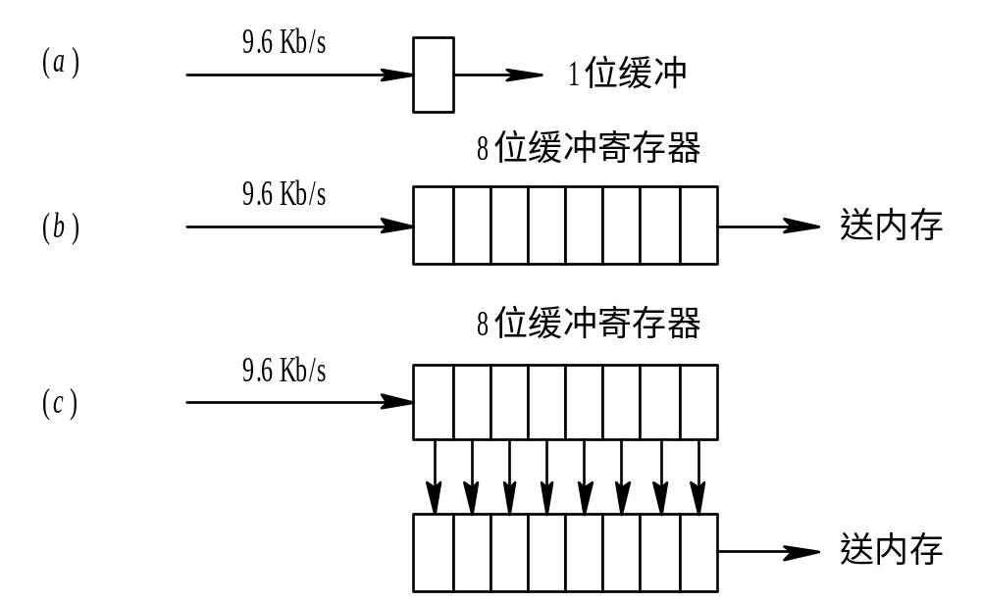
中断间隔0.1ms
响应时间0.1ms
中断间隔0.8ms
响应时间0.1ms
中断间隔0.8ms
响应时间0.8ms
图 5-10 利用缓冲寄存器实现缓冲

Slide 31
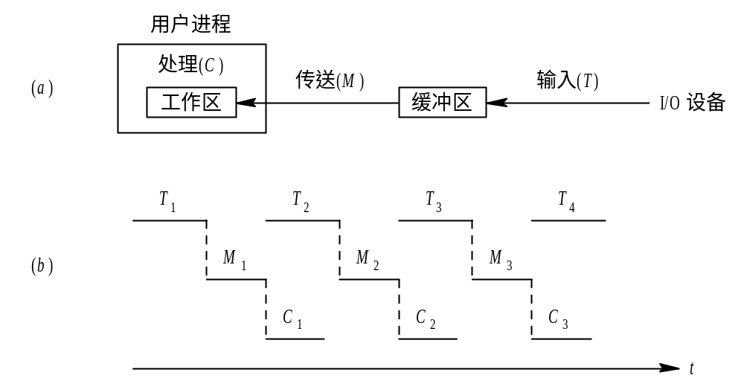
5.3 缓冲管理
5.3.2 单缓冲和双缓冲
1. 单缓冲(Single Buffer)
Max(C,T)+M
图 5-11 单缓冲工作示意图
Notes:
进程同步中的生产者消费者问题：引入缓冲可以实现“并发”；此处T和C可以“并行”；glFlush

Slide 32
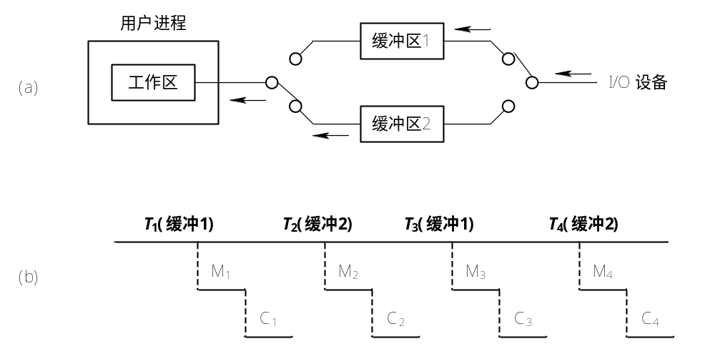
5.3 缓冲管理
5.3.2 单缓冲和双缓冲
2. 双缓冲(Double Buffer)
Max(C+M,T)
图 5-12 双缓冲工作示意图
Notes:
T和M+C可以并行；T>C时双缓冲有优势(图形学中的双缓冲也是此种情况)，否则就和单缓冲一样了

Slide 33
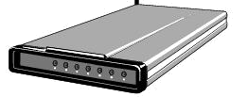
I/O软件缓冲技术
User
space
User
space
User
space
User
space
Kernel
space
Kernel
space
Kernel
space
Kernel
space
2
2
1
1
3
Unbuffered
input
Buffering in
user space
Buffer in kernel
Copy to user space
Double buffer
in kernel

Slide 34
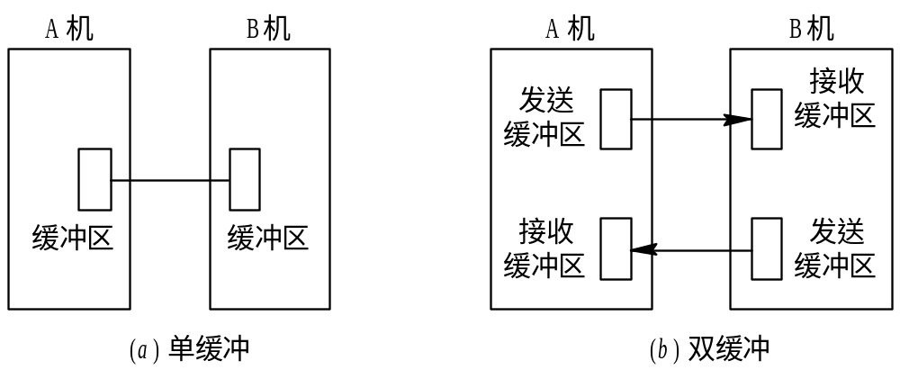
5.3 缓冲管理
5.3.2 单缓冲和双缓冲
2. 双缓冲(Double Buffer)
图 5-13 双机通信时缓冲区的设置

Slide 35
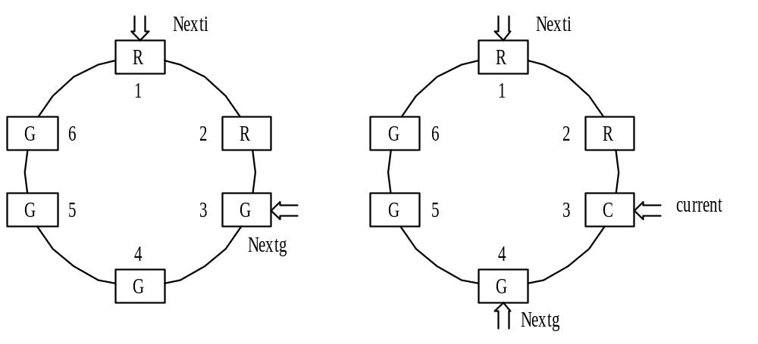
5.3 缓冲管理
5.3.3 循环缓冲
1. 循环缓冲的组成
图 5-14 循环缓冲
Notes:
类似生产者-消费者问题

Slide 36
5.3 缓冲管理
5.3.3 循环缓冲
2. 循环缓冲区的使用
Getbuf过程。
Releasebuf过程。
3. 进程同步
Nexti指针追赶上Nextg指针。
系统受计算限制。
Nextg指针追赶上Nexti指针。
系统受I/O限制
Notes:
Getbuf和Releasebuf各有两种，分别对应输入和计算进程

Slide 37
5.3 缓冲管理
5.3.4 缓冲池
之前的缓冲区为进程专属。为提高缓冲区利用率，目前广泛流行公用缓冲池。
1. 缓冲池的组成
对于既可用于输入又可用于输出的公用缓冲池，至少含以下三种类型的缓冲区，分别链成一队列：
空(闲)缓冲区 —— 空缓冲队列 emq
装满输入数据的缓冲区 —— 输入队列 inq
装满输出数据的缓冲区 —— 输出队列outq
四种工作缓冲区：输入/输出 和 收容/提取 两两组合

Slide 38
5.3 缓冲管理
Procedure Getbuf(type)
begin
Wait(RS(type)); // 资源信号量
Wait(MS(type)); // 互斥信号量
B(number)∶= Takebuf(type);
Signal(MS(type));
end
Procedure Putbuf(type, number)
begin
Wait(MS(type));
Addbuf(type, number);
Signal(MS(type));
Signal(RS(type));
end
5.3.4 缓冲池
2. Getbuf过程和Putbuf过程
Notes:
临界资源需互斥和同步；类似消息队列的同步操作

Slide 39
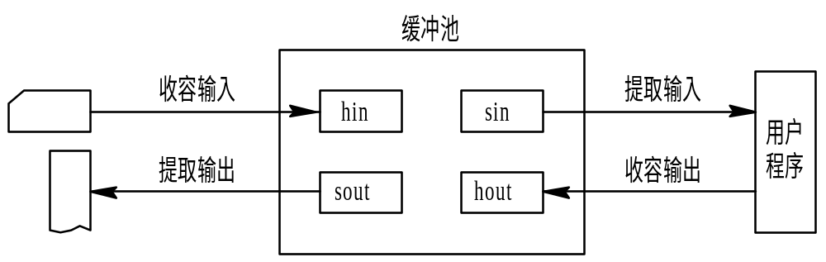
5.3 缓冲管理
5.3.4 缓冲池
3. 缓冲区的工作方式
图 5-15 缓冲区的工作方式
Notes:
如何知道是自己需要的缓冲区？

Slide 40
5.4 I/O软件
5.4.1 I/O软件的设计目标和原则
I/O软件的总体设计目标是高效率和通用性。
前者是要确保I/O设备与CPU的并发性，以提高资源利用率；
后者则是尽可能地提供简单、清晰且统一的接口，采用统一标准的方法来管理所有的设备以及所需的I/O操作。
为了更好地实现I/O软件的目标，通常采用层次式结构来设计I/O软件，并将它组织成以下四个层次：
用户层软件
设备独立性软件
设备驱动程序
中断处理程序
Notes:
什么是I/O软件

Slide 41
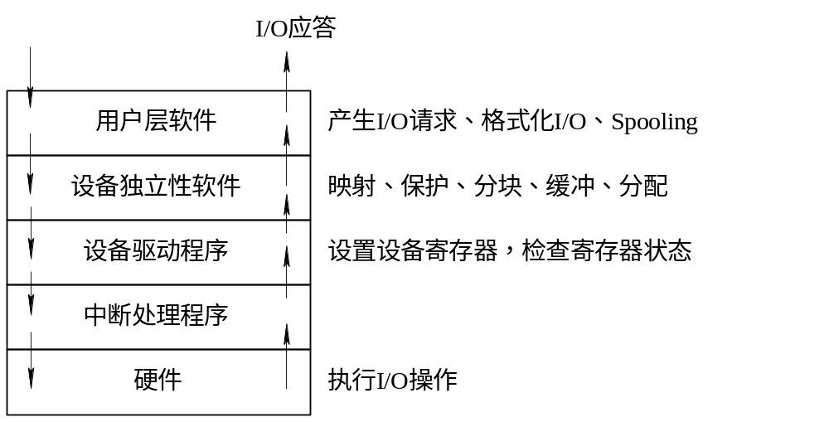
5.4 I/O软件
5.4.1 I/O软件的设计目标和原则
图5-16 I/O系统的层次及功能

Slide 42
5.4 I/O软件
5.4.1 I/O软件的设计目标和原则
例如：当一个用户进程试图从文件中读一个数据块时，需要通过系统调用以取得操作系统的服务来完成，设备独立性软件接收到请求后，首先在高速缓存中查找相应的页面，如果没有，则调用设备驱动程序向硬件发出一个请求，并由驱动程序负责从磁盘读取目标数据块。当磁盘操作完成后，由硬件产生一个中断，并转入中断处理程序，检查中断原因，提取设备状态，转入相应的设备驱动程序，唤醒用户进程以结束此次I/O请求，继续用户进程的进行。

Slide 43

5.4 I/O软件
5.4.2 中断处理程序
当一个进程请求I/O操作时，该进程将阻塞，直到I/O设备完成I/O操作后，设备控制器便向CPU发送一中断请求，CPU响应后便转向中断处理程序，中断处理程序执行相应的处理，处理完后解除相应进程的阻塞状态。

Slide 44
5.4 I/O软件
5.4.2 中断处理程序
中断处理与硬件紧密相关，应放在OS底层。
  中断处理程序的处理过程：
  唤醒被阻塞的驱动(程序)进程
  保护被中断进程的CPU环境
  转入相应的设备处理程序
  中断处理
  恢复被中断进程的现场

Slide 45
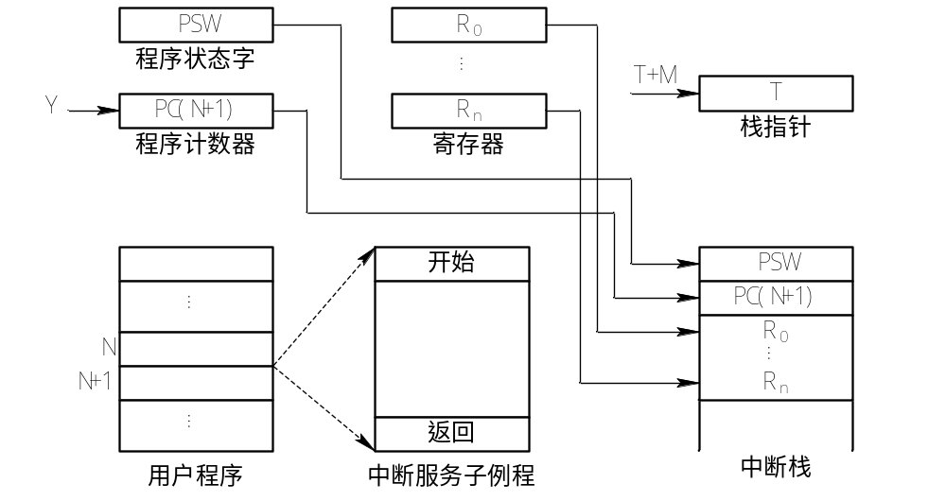
5.4 I/O软件
5.4.2 中断处理程序
图5-17 中断现场保护示意图

Slide 46
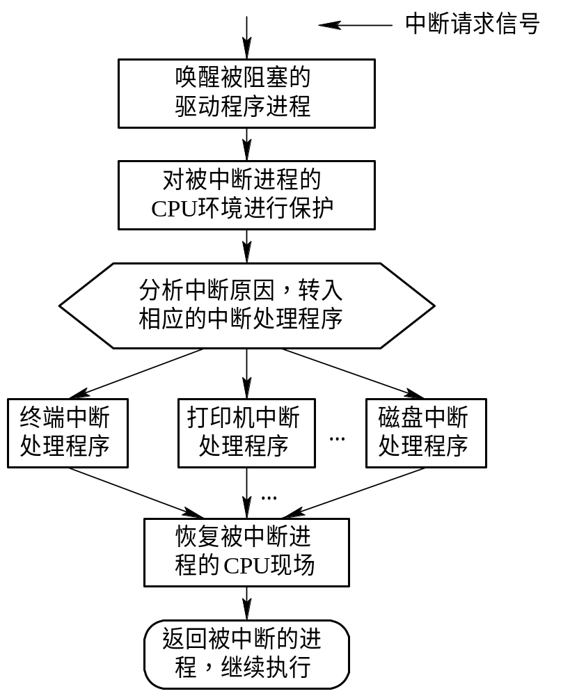
5.4 I/O软件
5.4.2 中断处理程序
图5-18 中断处理流程

Slide 47
5.4 I/O软件
5.4.3 设备驱动程序
设备驱动程序又称设备处理程序，是I/O进程与设备控制器之间的通信程序，常以进程形式存在。
设备驱动程序大体可分为两部分：
  驱动I/O设备工作的驱动程序
  设备中断处理程序
设备驱动程序的主要任务是启动指定设备，在启动之前，有一系列工作要做。
设备驱动程序的处理过程
将抽象要求转换为具体要求。例如：将盘块号转换为磁盘的盘面、磁道及扇区号。
检查I/O请求的合法性
读出和检查设备的状态
传送必要的参数
工作方式的设置
启动I/O设备

Slide 48
5.4 I/O软件
5.4.4 设备独立性软件
设备的独立性是指应用程序独立于具体使用的物理设备。
引入设备独立性的好处：
  设备分配时的灵活性
  易于实现I/O重定向
设备独立性软件的主要功能：
  执行所有设备的公有操作
  如对独立设备的分配与回收、将逻辑设备名映射为物理设备名、设备保护、缓冲管理、差错控制、提供独立于设备的逻辑块等
  向用户层(或文件层)软件提供统一接口

Slide 49
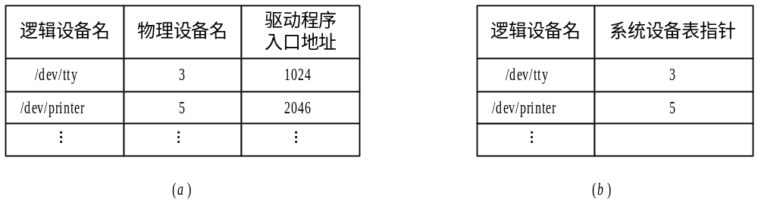
5.4 I/O软件
5.4.4 设备独立性软件
逻辑设备名到物理设备名映射的实现
1) 逻辑设备表(LUT, Logical Unit Table)
2) LUT的设置问题
图 5-19 逻辑设备表

Slide 50
5.4 I/O软件
5.4.5 用户层的I/O软件
一般大部分I/O软件都在OS内部，但仍有小部分在用户层，包括与用户程序链接在一起的I/O库函数，以及完全运行于内核之外的一些程序，如后面介绍的SPOOLing系统以及在网络传输文件时常使用的守护进程。

Slide 51
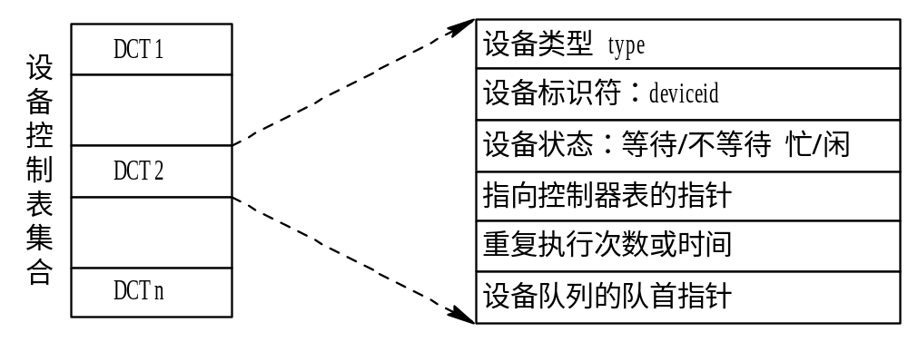
5.5 设备分配
为防止诸进程对系统资源的无序竞争，特规定系统设备不允许用户自行使用，必须由系统统一分配。
5.5.1 设备分配中的数据结构。
1. 设备控制表(DCT)
图 5-20 设备控制表
Notes:
回顾死锁避免

Slide 52
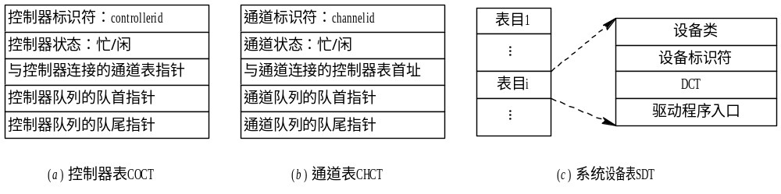
5.5 设备分配
5.5.1 设备分配中的数据结构。
2. 控制器控制表、 通道控制表和系统设备表
图 5-17 COCT、 CHCT和SDT表

Slide 53
5.5 设备分配
5.5.2 设备分配时应考虑的因素
1. 设备的固有属性
独占设备 独享分配策略
共享设备 可同时分配给多个进程，须合理调度
可虚拟设备 虚拟后可共享
2. 设备分配算法
先来先服务
优先级高者优先
3. 设备分配中的安全性
安全分配方式
  请求I/O后阻塞，摒弃了“请求和保持”条件
不安全分配方式
  除非所请求设备被占用，否则不阻塞，须进行安全性计算。

Slide 54
5.5 设备分配
5.5.3 独占设备的分配程序
1. 基本的设备分配程序
一个具有I/O通道的系统中的设备分配过程(请求物理设备名、单通路情况)：
分配设备
分配控制器
分配通道
基本分配程序不足：
进程是以物理设备名来提出I/O请求的
采用的是单通路的I/O系统结构，容易产生“瓶颈”

Slide 55
5.5 设备分配
5.5.3 独占设备的分配程序
2. 设备分配程序的改进
增加设备的独立性
以逻辑设备名请求I/O
每类设备一个等待队列
考虑多通路情况

Slide 56
5.5 设备分配
5.5.4 SPOOLing技术
1. 什么是SPOOLing
在引入了多道程序技术的系统中，利用一道程序来模拟脱机输入时的外围控制机功能，把低速I/O设备上的数据传送到高速磁盘上；再用另一道程序来模拟脱机输出时外围控制机的功能，把数据从磁盘传送到低速输出设备上。此时的外围操作与CPU对数据的处理同时进行， 把这种在联机情况下实现的同时外围操作称为SPOOLing (Simultaneous Peripheral Operating On-Line)，或称为假脱机操作。

Slide 57
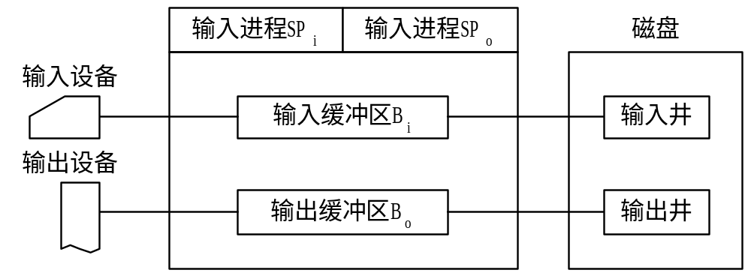
5.5 设备分配
5.5.4 SPOOLing技术
2. SPOOLing系统的组成
出
图 5-22 SPOOLing系统的组成
Notes:
前提：引入多道程序设计技术；有高速随机外存(通常磁盘)

Slide 58
5.5 设备分配
5.5.4 SPOOLing技术
3. 共享打印机
共享打印机技术已被广泛地用于多用户系统和局域网络中。 当用户进程请求打印输出时， SPOOLing系统同意为它打印输出， 但并不真正立即把打印机分配给该用户进程， 而只为它做两件事：
由输出进程在输出井中为之申请一个空闲磁盘块区， 并将要打印的数据送入其中；
输出进程再为用户进程申请一张空白的用户请求打印表，并将用户的打印要求填入其中， 再将该表挂到请求打印队列上。

Slide 59
5.5 设备分配
5.5.4 SPOOLing技术
4. SPOOLing系统的特点
提高了I/O的速度。
将独占设备改造为共享设备。
实现了虚拟设备功能。

Slide 60
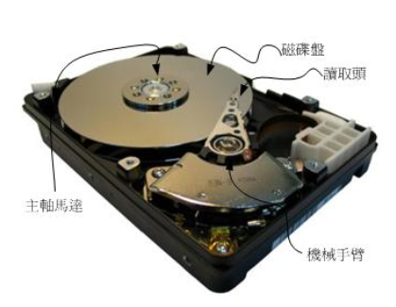
5.6 磁盘存储器的管理
5.6.1 磁盘性能简述
1. 数据的组织和格式
读写磁头
扇区
磁盘
磁道
盘面
轴心
图5-23 磁盘的结构和布局
主杆

Slide 61
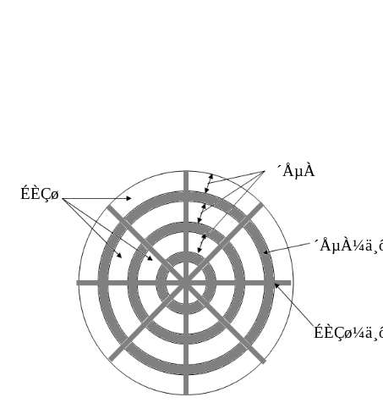
5.6 磁盘存储器的管理
5.6.1 磁盘性能简述
1. 数据的组织和格式
读写磁头
扇区
磁盘
磁道
盘面
轴心
图5-23 磁盘的结构和布局
主杆

Slide 62
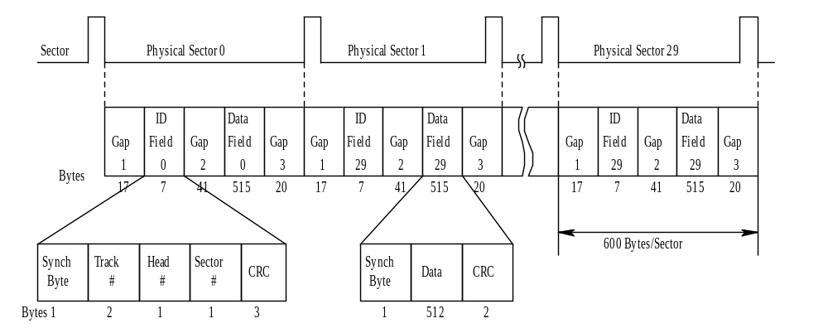
5.6 磁盘存储器的管理
5.6.1 磁盘性能简述
1. 数据的组织和格式
图 5-24 磁盘的格式化

Slide 63
5.6 磁盘存储器的管理
5.6.1 磁盘性能简述
2. 磁盘的类型
固定头磁盘
移动头磁盘
3. 磁盘访问时间
寻道时间：磁头所在位置移动到磁道的时间
T_{s}=m（移动速度）×n（移动磁道数）+s （启动时间）
通常5~30ms
旋转延迟时间（移动到指定扇区） T_{r} 7200转硬盘平均4.15ms
传输时间 T_{t} = b/(rN)
访问时间： T_{a} = T_{s} + 1/2r + b/rN 。其中b/rN比重较小
总访问时间等于3者相加

Slide 64

5.6 磁盘存储器的管理
5.6.2 磁盘调度
图 5-25 FCFS调度算法
1. 先来先服务FCFS(First-Come, First Served)
Notes:
什么样的调度算法最好？最佳调度算法：平均访问时间最小。进一步：平均寻道时间最少

Slide 65

5.6 磁盘存储器的管理
5.6.2 磁盘调度
2. 最短寻道时间优先SSTF(Shortest Seek Time First)
是否平均寻道时间最短？
图 5-26 SSTF调度算法

Slide 66
5.6 磁盘存储器的管理
5.6.2 磁盘调度
3. 扫描(SCAN)算法
进程“饥饿”现象
SSTF可能导致某进程发生“饥饿”现象。
SCAN算法(电梯调度算法)
对SSTF略加修改，不仅考虑到欲访问的磁道与当前磁道间的距离，更优先考虑的是磁头当前的移动方向。

Slide 67

图 5-27 SCAN调度算法示例

Slide 68
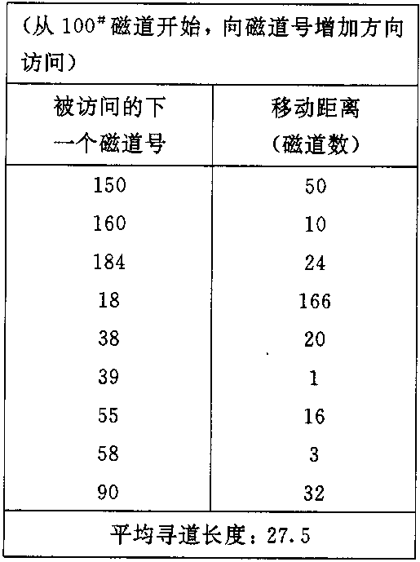
5.6 磁盘存储器的管理
5.6.2 磁盘调度
图 5-28 CSCAN调度算法示例
4. 循环扫描(CSCAN)算法
35.8
Notes:
降低满足进程请求的最大延迟

Slide 69
5.6 磁盘存储器的管理
5.6.2 磁盘调度
5. N-Step-SCAN和FSCAN调度算法
N-Step-SCAN算法
  “磁臂粘着”现象
  N步SCAN算法是将磁盘请求队列分成若干个长度为N的子队列，磁盘调度将按FCFS算法依次处理这些子队列。 而每处理一个队列时又是按SCAN算法，对一个队列处理完后，再处理其他队列。 当正在处理某子队列时，如果又出现新的磁盘I/O请求，便将新请求进程放入其他队列，这样就可避免出现粘着现象。
  当N值取得很大时，会使N步扫描法的性能接近于SCAN算法的性能； 当N=1时， N步SCAN算法便蜕化为FCFS算法。

Slide 70
5.6 磁盘存储器的管理
5.6.2 磁盘调度
5. N-Step-SCAN和FSCAN调度算法
2) FSCAN算法
FSCAN算法实质上是N步SCAN算法的简化， 即FSCAN只将磁盘请求队列分成两个子队列。一个是由当前所有请求磁盘I/O的进程形成的队列，由磁盘调度按SCAN算法进行处理。在扫描期间，将新出现的所有请求磁盘I/O的进程， 放入另一个等待处理的请求队列。这样，所有的新请求都将被推迟到下一次扫描时处理。

Slide 71
5.6 磁盘存储器的管理
5.6.3 磁盘高速缓存(Disk Cache)
1. 磁盘高速缓存的形式
利用内存中的存储空间来暂存从磁盘中读出的一系列盘块中的信息。
两种形式：
  在内存中开辟一个单独的存储空间来作为磁盘高速缓存，其大小是固定的，不会受应用程序多少的影响。
  把所有未利用的内存空间变为一个缓冲池，供请求分页系统和磁盘I/O时(作为磁盘高速缓存)共享。
Notes:
作用类似快表

Slide 72
5.6 磁盘存储器的管理
5.6.3 磁盘高速缓存(Disk Cache)
2. 数据交付(Data Delivery)方式
系统可以采取两种方式， 将数据交付给请求进程：
(1) 数据交付。这是直接将高速缓存中的数据， 传送到请求者进程的内存工作区中。
(2) 指针交付。只将指向高速缓存中某区域的指针， 交付给请求者进程。
后一种方式由于所传送的数据量少，因而节省了数据从磁盘高速缓存存储空间到进程的内存工作区的时间

Slide 73
5.6 磁盘存储器的管理
5.6.3 磁盘高速缓存(Disk Cache)
3. 置换算法
现在不少系统在设计其高速缓存的置换算法时，除了考虑到最近最久未使用这一原则外， 还考虑了以下几点:
访问频率
可预见性
数据的一致性

Slide 74
5.6 磁盘存储器的管理
5.6.3 磁盘高速缓存(Disk Cache)
4. 周期性地写回磁盘
根据LRU算法，那些经常要被访问的盘块数据，可能会一直保留在高速缓存中，长期不会被写回磁盘。
解决方法一：周期性写回磁盘(UNIX)
解决方法二：一旦修改立即写回(MS-DOS)
称为“写穿透高速缓存”

Slide 75

5.6 磁盘存储器的管理
5.6.4 提高磁盘I/O速度的其它方法
提前读(Read-ahead)
延迟写
优化物理块的分布
虚拟盘

Slide 76
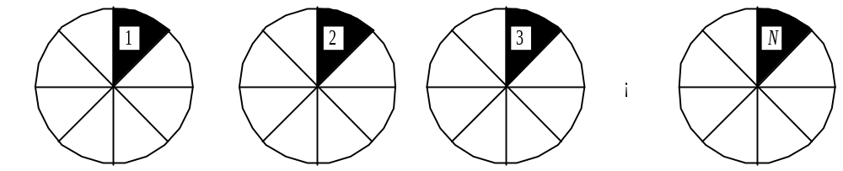
5.6 磁盘存储器的管理
5.6.5 廉价磁盘冗余阵列
(RAID, Redundant Array of Inexpensive Disk)
1. 并行交叉存取
图 5-29 磁盘并行交叉存取方式
Notes:
利用设备可以并行

Slide 77
5.6 磁盘存储器的管理
5.6.5 廉价磁盘冗余阵列
2. RAID的分级
RAID 0级。 无容错
RAID 1级。 镜像
RAID 3级。 并行传输+校验盘
RAID 5级。 无专门校验盘
RAID 6级和RAID 7级。 档次最高
3. RAID的优点
可靠性高。
磁盘I/O速度高。
性能/价格比高。

Slide 78
本章小结
本章主要讲述了I/O系统的一些基本概念(设备、控制器、通道)，四种I/O控制方式(程序、中断、DMA和通道)，缓冲管理(缓冲的概念，单缓冲、双缓冲、循环缓冲和缓冲池的缓冲管理方式)，设备分配(数据结构，设备独立性和独占设备的分配，SPOOLing技术)和设备处理(设备驱动程序的功能、特点及处理过程)，磁盘存储器管理(FCFS、SSTF、SCAN、CSCAN、N-Step-SCAN和FSCAN5种磁盘调度算法，磁盘高速缓存和提高磁盘I/O速度的常见方法)。同时简略地介绍了总线系统，设备分配时应考虑的因素，中断处理程序的处理过程，磁盘相关概念，RAID。

Slide 79
进阶
1、模拟实现各种缓冲管理的实现。(单缓冲和双缓冲、循环缓冲、缓冲池任选一)
2、模拟实现设备的分配过程。
3、模拟SPOOLing系统。
4、模拟实现各种磁盘的调度算法。

Slide 80








Thank you!

